Slide 1
NoteHub
Разработал:
Раич Назар

Slide 2
Идея и задачи
Основная задумка проекта состоит в создании небольшого приложения, в котором можно написать, отформатировать текст и использовать его в дальнейшем.
Задачи проекта:
Создание заметок
Форматирование текста
Хранение без ограничений

Slide 3
Структура
NoteHub
data.json
windows
code.py
icons
MainWindow()
UnsavedWindow()
EditingWindow()
ReferenceWindow()

Slide 4



Использованные технологии

Slide 5
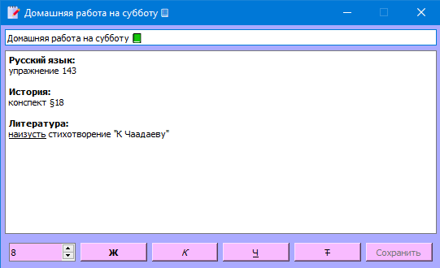
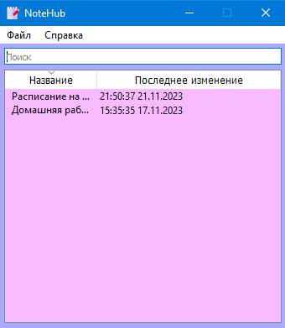
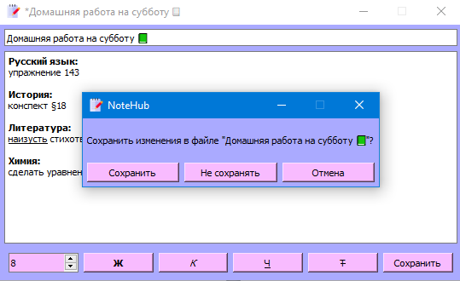
Результаты

Slide 6
Спасибо за внимание!

